Slide 1

А
О
В
Р
С
Л
И
К
2
часть
2
класс

Slide 2

Л . СИЦА
И

Slide 3
Ф . МИЛ . Я
А
И
ИВАНОВ
ПЕТРОВА
КОВАЛЁВ

Slide 4
. . РУ .
ВД
Г
Х . Р . ШИЙ
О
О

Slide 5
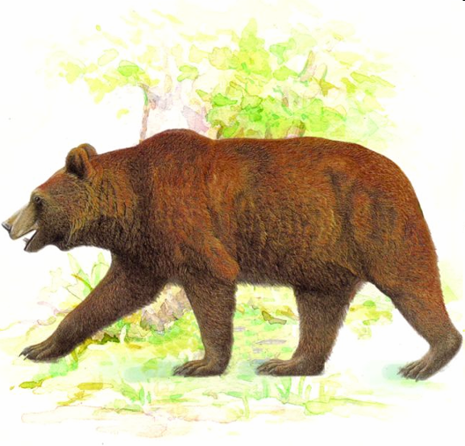
М . ДВЕДЬ
Е
М . ДВЕД . ЦА
Е
И

Slide 6
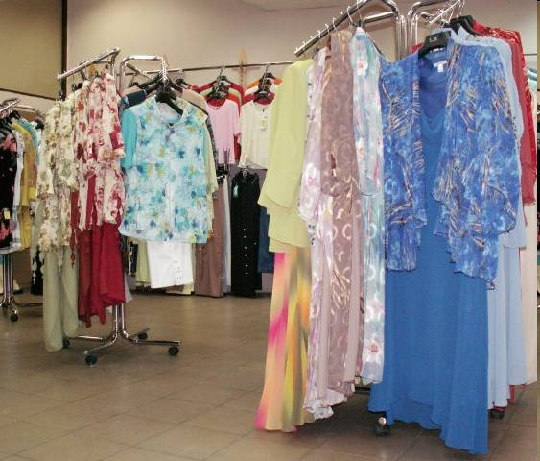
. ДЕЖДА
О

Slide 7
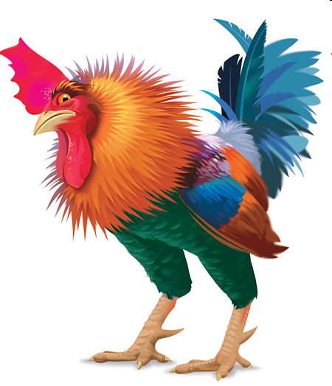
П . ТУХ
Е

Slide 8
С . П . ГИ
А
О

Slide 9
УЧИТ . ЛЬ
Е

Slide 10

УЧИТ . ЛЬН . ЦА
Е
И

Slide 11

Д . ЖУРНЫЙ
Е

Slide 12
БЫСТР .
О
СКОР .
О

Slide 13

ВЕС . Л .
Е
О

Slide 14
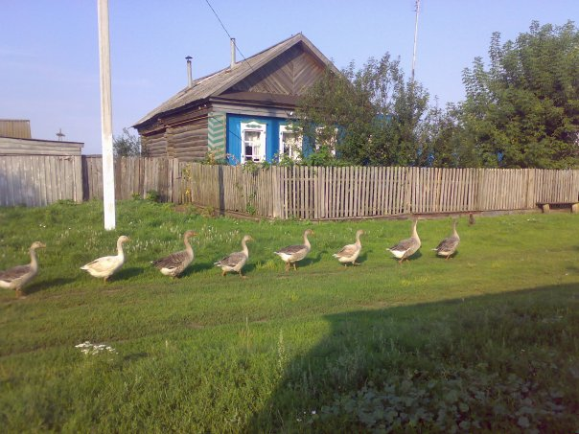
Д . РЕВНЯ
Е

Slide 15
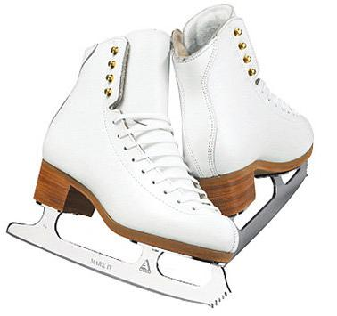
К . НЬКИ
О

Slide 16

ВЕТ . Р
Е

Slide 17

. ЗЫК
Я

Slide 18

П . НАЛ
Е

Slide 19

РУ . .КИЙ
. ЗЫК
С
С
Я

Slide 20

К . РОВА
О

Slide 21
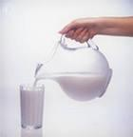
М . Л . КО
О
О

Slide 22
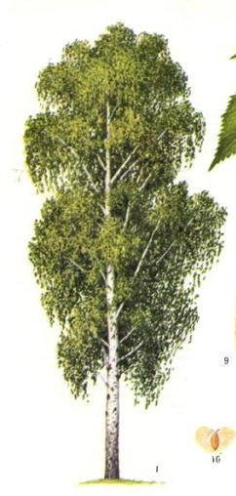
Б . РЁЗА
Е

Slide 23
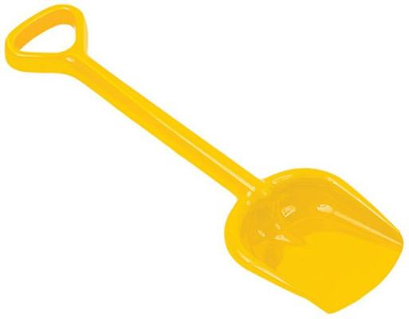
Л . ПАТА
О

Slide 24
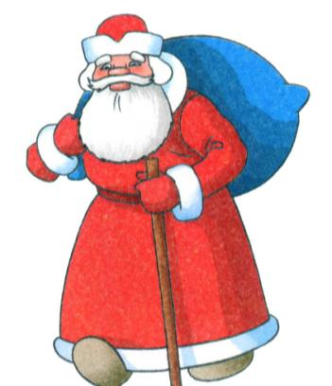
М . РОЗ
О

Slide 25


КЛА . .
С
С

Slide 26

Х . Р . ШО
О
О

Slide 27
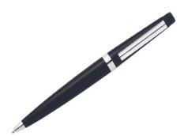
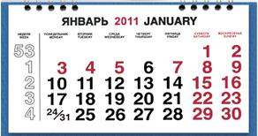
СУ . . ОТА
Б
Б

